Slide 1
Skeema 4 1.1 Tunteet ilmenevät monin tavoin
Ydinsisältö

Slide 2
Tunteet eli emootiot
Emootio eli tunne on lyhytkestoinen, tietyssä tilanteessa heräävä mekanismi.
Mieliala on pitkäkestoinen, positiivisesti tai negatiivisesti sävyttynyt tunteenomainen kokemus, esim. alakuloisuus.
Tunteissa on fyysinen, psyykkinen, sosiaalinen ja kulttuurinen ulottuvuus.
Tunteet auttavat toimimaan eri tilanteissa.
→ Ne luovat valmiuden toimia tarkoituksenmukaisesti.

Slide 3
Psyykkinen hyvinvointi on mielen hyvinvointia
Psyykkiseen hyvinvointiin kuuluu mm.
itsensä arvostaminen
tunteiden säätelykyky
toimivat ihmissuhteet
mahdollisuus vaikuttaa omaan elämäänsä
elämän kokeminen merkitykselliseksi.
Mielenterveys liittyy psyykkiseen hyvinvointiin:
→Mielenterveyden häiriöillä viitataan psyykkisen hyvinvoinnin heikkenemiseen.

Slide 4
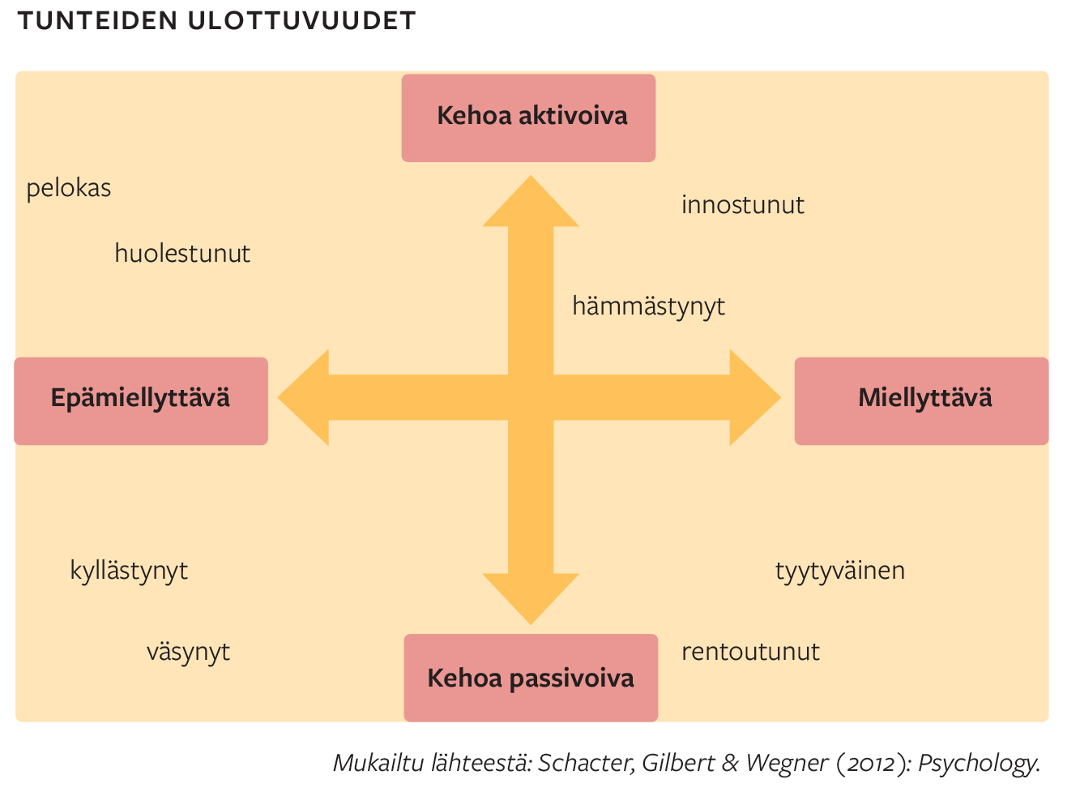
Tunteiden ulottuvuudet

Slide 5
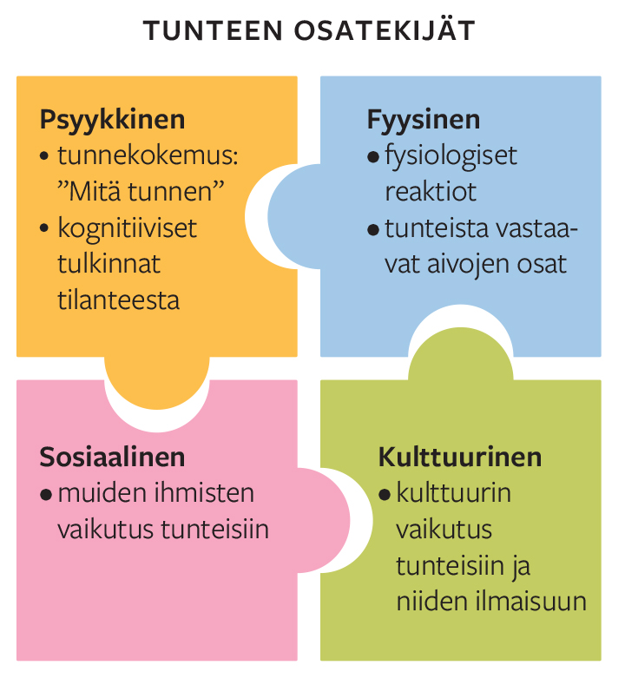
Tunteen osatekijät

